Slide 1

Atribut HTML dan Block Elements
Study Case

Slide 2

Atribut HTML

Slide 3
Attribute HTML
<p align=“center">
I am interested in software engineering, business, and android
development. I have been working as a Frontend Engineer, Android
Developer, and Project Manager. I have 4+ years of experience in the IT
environment and am able to collaborate with the team. I am a
responsible, hard worker, and passionate to learn new things.
</p>

Slide 4
Attribute HTML (2)
nama atribut
value atribut
<p align=”center”> …..…..</p>
attribute

Slide 5
Attribute HTML (3)
href atribut dari <a>,
src atribut dari <img>,
width dan height merupakan atribut dari <img>,
alt merupakan atribut dari <img>, menyediakan teks alternatif untuk gambar
Atribut style
Atribut lang dari tag <html>

Slide 6
Buatlah informasi tambahan pada sebuah elemen pada Attribute HTML yang telah dipelajari menggunakan teks editor

Slide 7
Paragraf

Slide 8
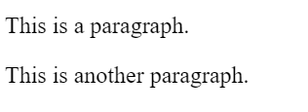
Paragraf
<p>
<p>This is a paragraph.</p>
<p>This is another paragraph.</p>

Slide 9
Heading
<h1> menandakan judul penting
<h6> menandakan judul kurang penting

Slide 10
Heading (2)
<h1>This is heading 1</h1>
<h2>This is heading 2</h2>
<h3>This is heading 3</h3>

Slide 11
Buatlah teks Paragraf dan Heading dengan apa yang telah dipelajari di aplikasi teks editor

Slide 12
List

Slide 13
List
Ada beberapa tipe list, diantaranya:
Ordered lists : daftar yang ditampilkan secara terurut.
Unordered lists : daftar yang ditampilkan tidak memiliki urutan.

Slide 14
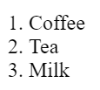
Ordered Lists
Tag yang digunakan <ol></ol> kemudian di dalam elemennya menggunakan tags <li></li>
<ol>
<li>Coffee</li>
<li>Tea</li>
<li>Milk</li>
</ol>

Slide 15

Unordered Lists
Tag yang digunakan <ul></ul> kemudian di dalam elemennya menggunakan tags <li></li>
<ul>
<li>Coffee</li>
<li>Tea</li>
<li>Milk</li>
</ul>

Slide 16
Nested Lists
Nested list atau list bersarang seperti bab dan sub bab
<ol>
<li>bagian pertama</li>
<ol>
<li>Coffee</li>
<li>Tea</li>
<li>Milk</li>
</ol>
<li>bagian kedua</li>
<li>bagian ketiga</li>
</ol>

Slide 17
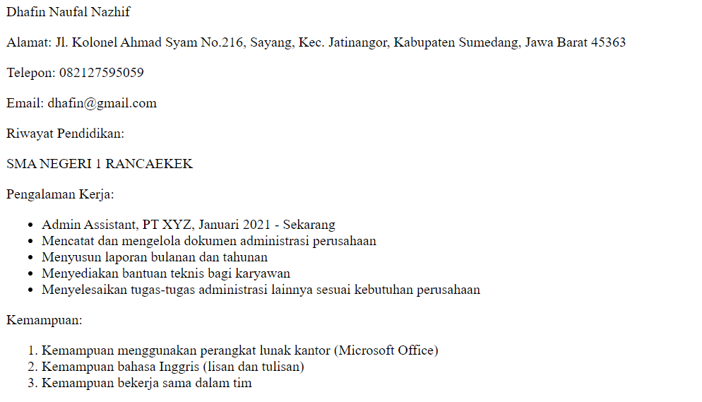
Lists

Slide 18
Anda mempunyai sebuah restoran dan terdapat menu makanan serta minuman yang bermacam-macam. Buatkan sebuah list, unordered, ordered dan menambahkan list seperti yang telah dipelajari di aplikasi teks editor, silahkan kreasikan isinya sesuai anda…..

Slide 19
Test
1. Atribute HTML berfungsi untuk memberikan informasi tambahan pada sebuah elemen, benar atau salah
A. Benar
B. Salah

Slide 20
Test
1. Atribute HTML berfungsi untuk memberikan informasi tambahan pada sebuah elemen, benar atau salah
A. Benar
B. Salah

Slide 21
Test
2. Src merupakan sebuah atribut dari
A. <img>
B. <omg>
C..<p>
D. <a>

Slide 22
Test
2. Src merupakan sebuah atribut dari
A. <img>
B. <omg>
C..<p>
D. <a>

Slide 23
Test
3. Elemen <p> berguna untuk menunjukan sebuah?
A. Opini
B. Tanda perintah
C. Klimaks
D. Paragraf

Slide 24
Test
3. Elemen <p> berguna untuk menunjukan sebuah?
A. Opini
B. Tanda perintah
C. Klimaks
D. Paragraf

Slide 25
Test
4. Tag dari sebuah heading ada berapa?
A. <h1>sampai<h6>
B. <h1>sampai<h7>
C. <h1>sampai<h2>
D. <h1>sampai<h8>

Slide 26
Test
4. Tag dari sebuah heading ada berapa?
A. <h1>sampai<h6>
B. <h1>sampai<h7>
C. <h1>sampai<h2>
D. <h1>sampai<h8>

Slide 27
Test
5. List yang tidak mementingkan urutan
A. Ordered list
B. List
C. Unordered list
D. Heading

Slide 28
Test
5. List yang tidak mementingkan urutan
A. Ordered list
B. List
C. Unordered list
D. Heading

